Slide 1
호텔 델루나 프로젝트
시작일 : 2021-06-15 종료일 : 2021-07-16
참여자 | 도지혜
 | 임나연
 | 이영신
 | 유인홍

Slide 2
목 차
1. 목적
2. 개요
3. 개발환경
4. 계획서
5. 설계 – DB, UML
6. Spring 구조
7. 기능 설명

Slide 3
목 적

Slide 4
목 적
1. 호텔 예약과 예약 내역을 확인할 수 있는 프로그램 제작
2. spring framework 사용
3. MVC 패턴 활용
4. myBatis를 이용한 DB 연동 및 조작

Slide 5
개 요

Slide 6
개 요
[클라이언트]
1. 회원가입과 로그인이 가능하다.
2. 로그인시 레스토랑, 호텔예약 가능하다.
3. 예약시 포인트의 사용과 적립이 가능하다.
4. 예약내역 확인 및 취소가 가능하다.
5. 로그인시 질의응답이 가능하다.
[관리자]
1. 전체 회원의 목록을 확인 및 회원의 정보(등급, 상태 등)를 수정할 수 있다.
2. 예약의 실제 상품인 룸을 등록할 수 있다.
3. 룸을 예약 패키지로 등록하여 검색의 결과로 출력할 수 있다.
4. 레스토랑, 호텔의 예약한 내역을 확인 및 변경이 가능하다.
5. 등록된 고객질문 내역에 대한 조회 및 답변이 가능하다.

Slide 7
개발환경

Slide 8
개발환경
JAVA JDK
1.8 ver
tomcat
8.5 ver
mybatis 3.4.1ver
spring
5.0.2 ver
Mysql-Jdbc 8.0.24 ver
Junit
mockito-junit-Jupiter
3.8.0

Slide 9
계 획 서

Slide 10
계 획 서
순서 | 주제 | 시작일 | 종료일 | 내용 | 담당자
1 | 분석 | 2021-06-15 | 2021-06-22 | 부산파라다이스 호텔, 신라호텔을 벤치마킹 | 팀전원
2 | 설계 | 2021-06-17 | 2021-06-30 | 와이어프레임, UML 작성 | 팀전원
3 | 구현 | 2021-06-25 | 2021-07-16 | 백엔드,프론트엔드 구현 | [주요 담당] 도지혜 : 객실(룸&예약), 라이프스타일, 회원가입 임나연 : 예약, 레스토랑, 호텔소개 이영신 : 이벤트, Q&A, FAQ, 로그인 유인홍 : 포인트, 마이페이지, 이용약관

Slide 11
설계 - DB
Mysql workbench

Slide 12
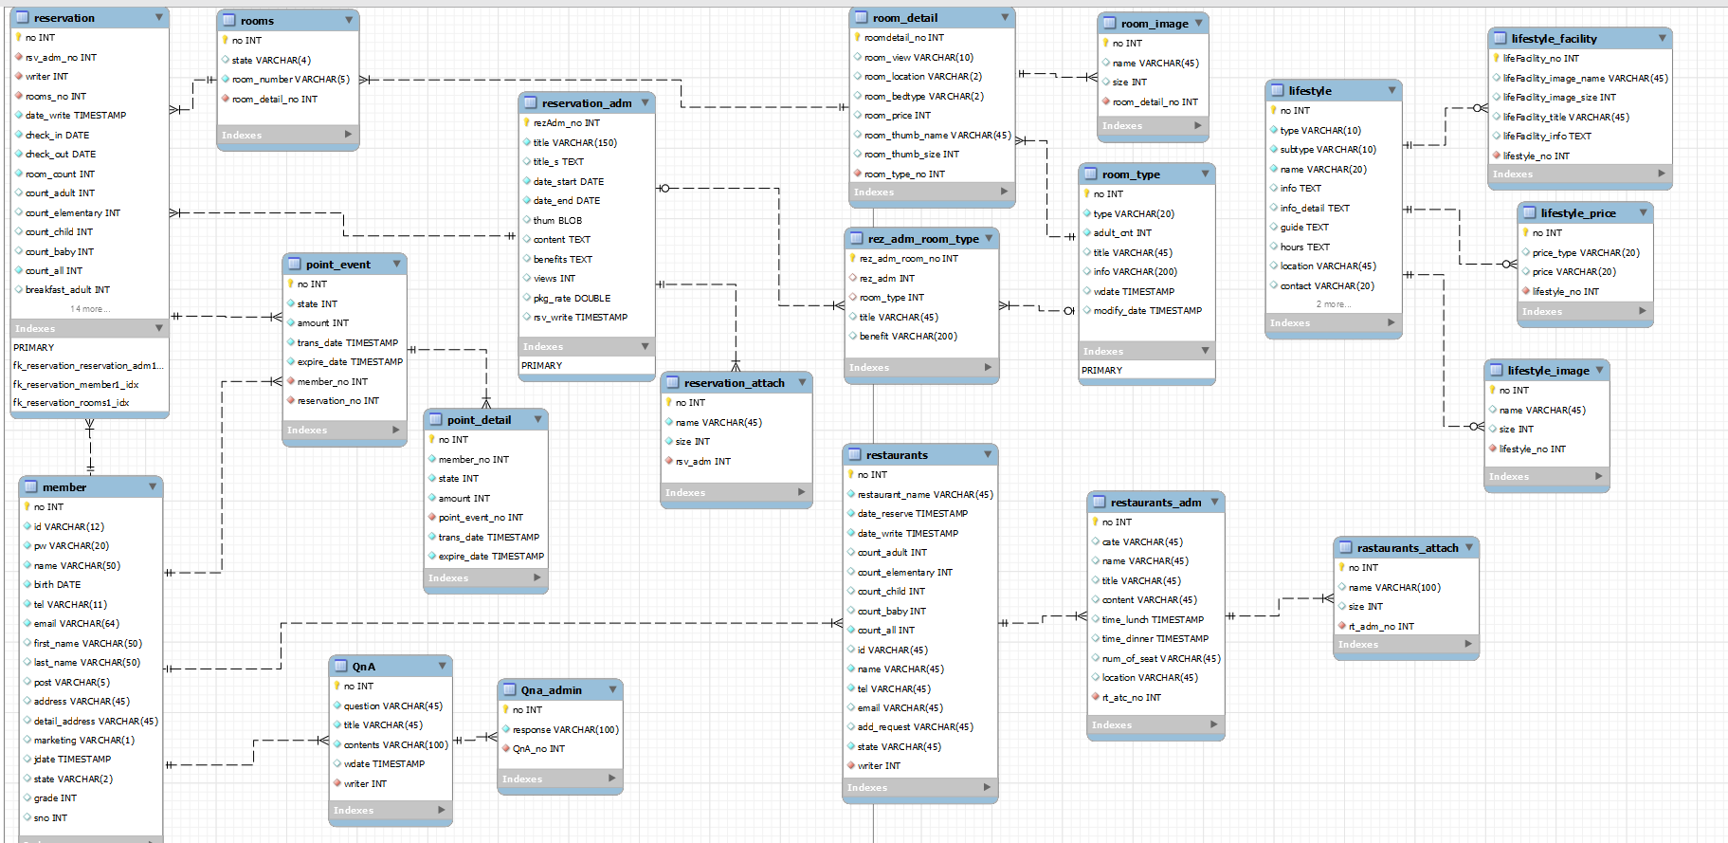
ERD - 전체

Slide 13
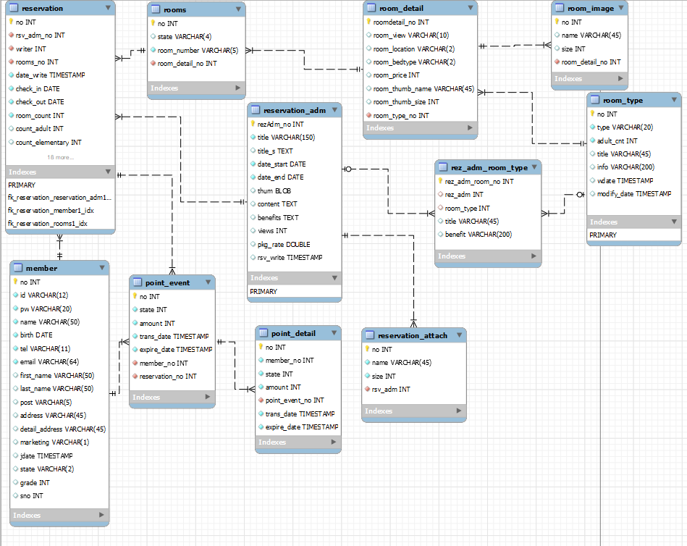
ERD - 예약

Slide 14
설계 - UML
StarUML

Slide 15
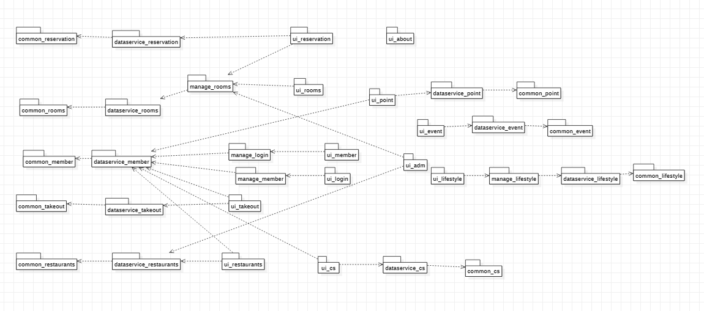
호텔 델루나 – UML 설계 (패키지다이어그램)
DEVELOP Description
1 | 패키지 다이어그램
2
3
4
5
6
7
8

Slide 16
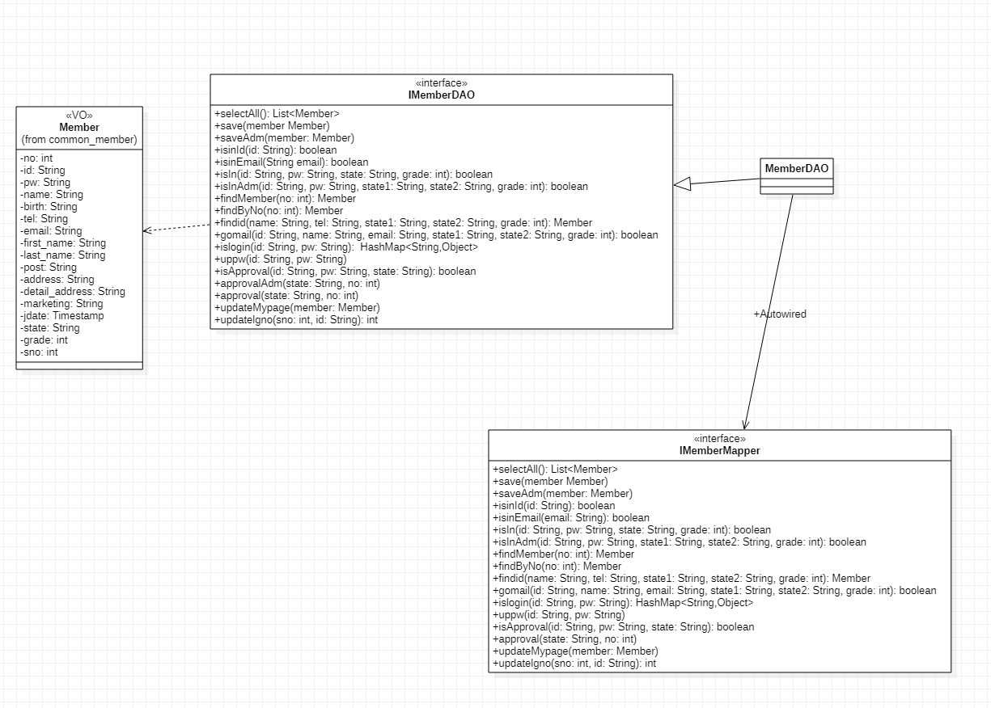
호텔 델루나 – UML 설계 (클래스다이어그램 - 회원)
DEVELOP Description
1 | 클래스다이어그램 - 회원
2
3
4
5
6
7
8

Slide 17
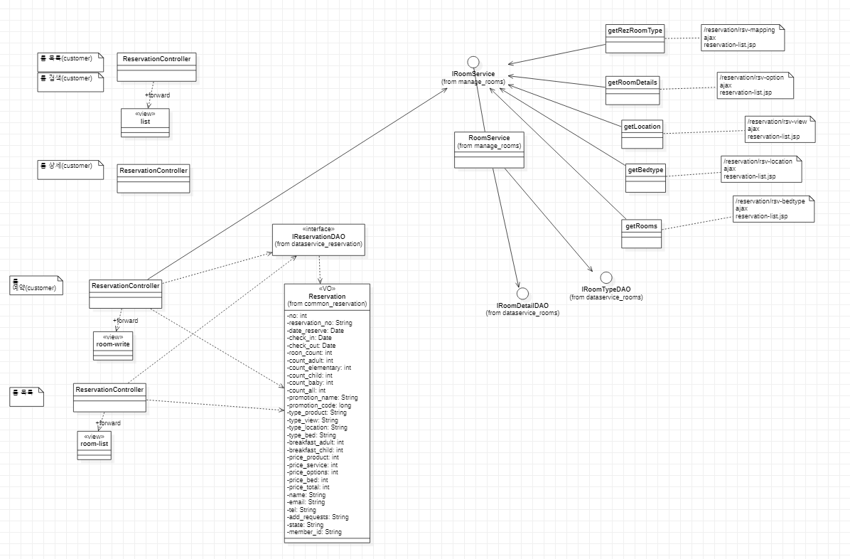
호텔 델루나 – UML 설계 (클래스다이어그램 - 룸&예약)
DEVELOP Description
1 | 클래스다이어그램 - 룸&예약
2
3
4
5
6
7
8

Slide 18
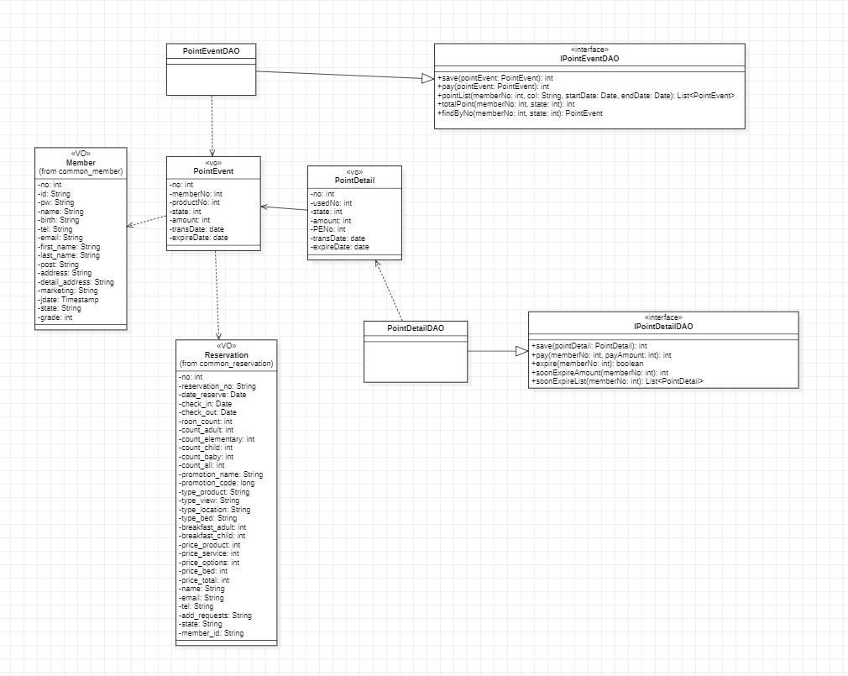
호텔 델루나 – UML 설계 (클래스다이어그램 - 포인트)
DEVELOP Description
1 | 클래스다이어그램 - 포인트
2
3
4
5
6
7
8

Slide 19
Spring 구조

Slide 20
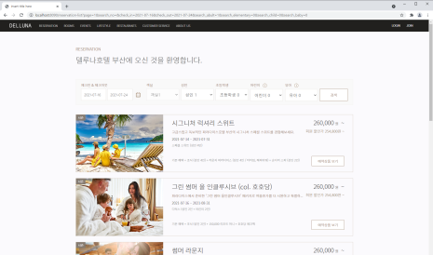
3 layer
| 브라우저
| 클라이언트 계층
| Presentation layer
HTTP 응답
| 어플리케이션 계층
| Business logic layer
| Service layer
응답
| 프리젠테이션
-웹 서버
-프론트 엔드
HTTP 요청
결과값 반환
| 데이터 계층
| DataService layer
| 어플리케이션
-어플리케이션서버
-비즈니스로직
-데이터 엑세스 로직
구성요소 요청
쿼리실행
| 데이터베이스
-DBMS
-데이터베이스 백업
데이터 쿼리 요청

Slide 21
기능 설명
사용자 페이지

Slide 22
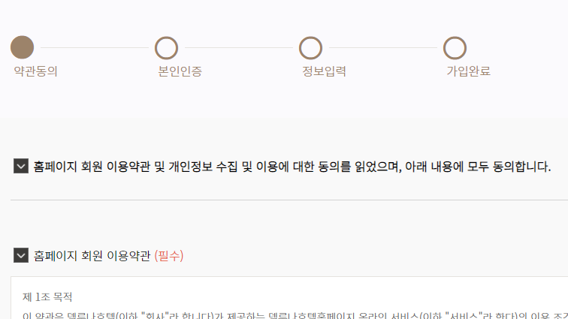
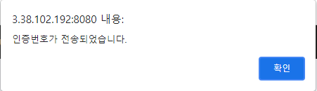
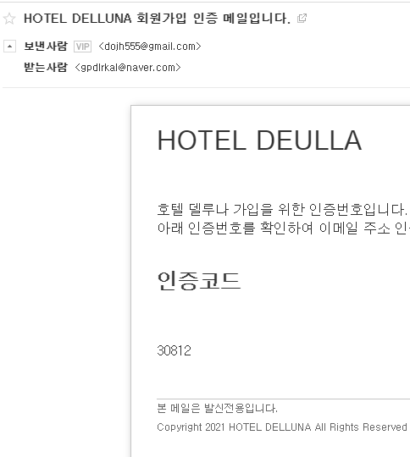
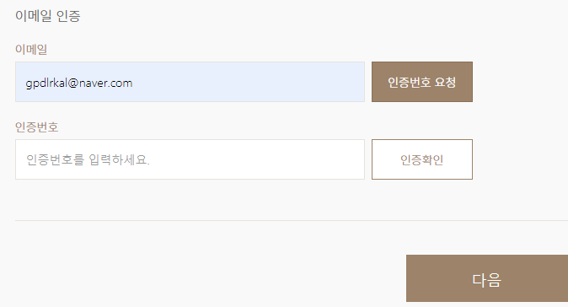
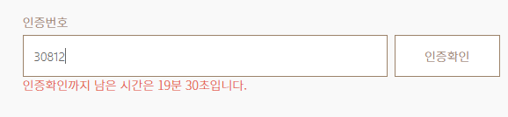

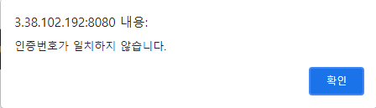
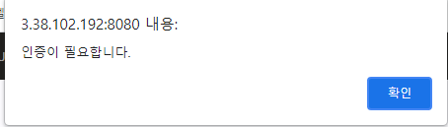
회원 – 회원가입1
DEVELOP Description
1 | 예약에 사용될 회원의 개인정보에 관한 약관 안내 및 동의
2 | 이메일 : javax.mail1.6.1 ver, ajax 로 요청
3 | Ajax 로 서버 session에 저장한 인증코드와 일치여부 확인
이메일 수신
1
2
인증코드 입력
3

Slide 23
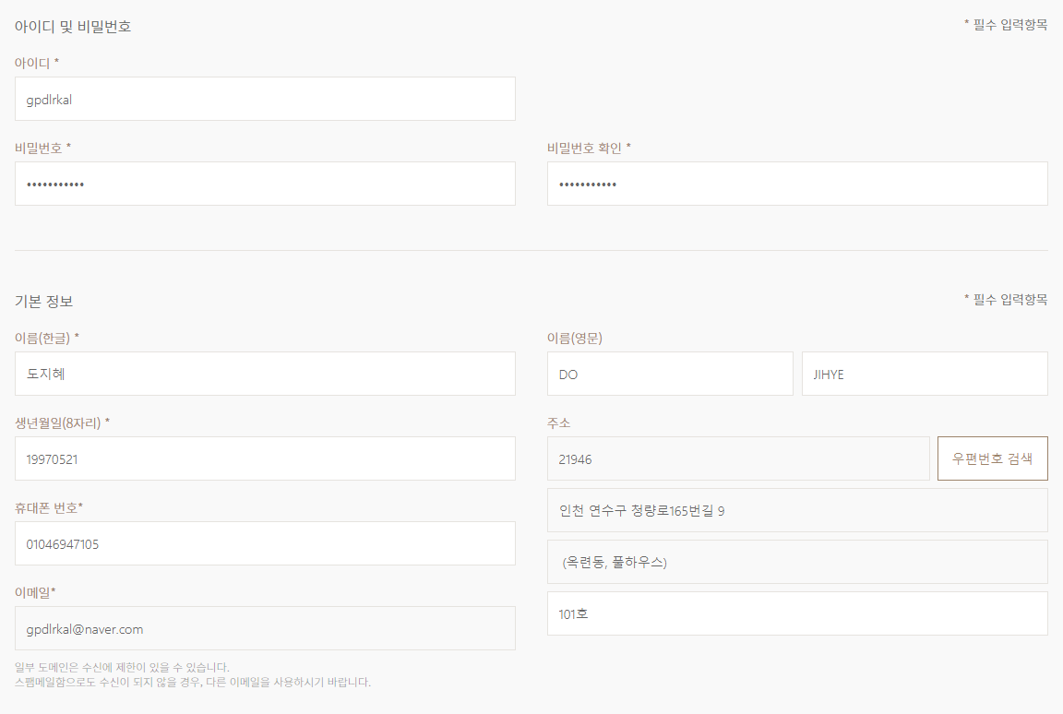
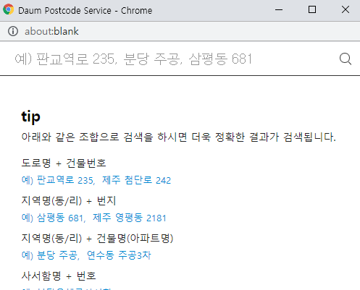
회원 – 회원가입2
DEVELOP Description
1 | 필수 입력항목 유효성 검사
2 | 다음 우편번호 찾기 API사용
1
2

Slide 24
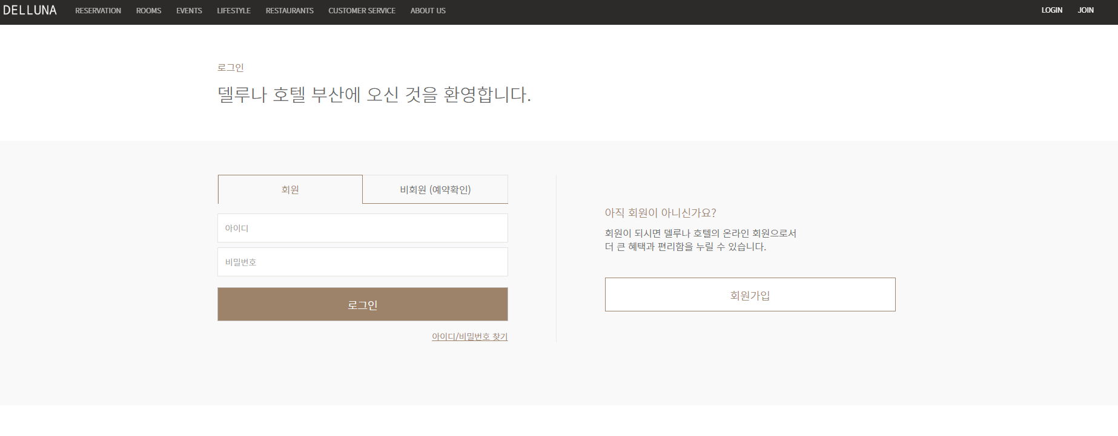
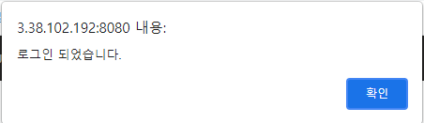
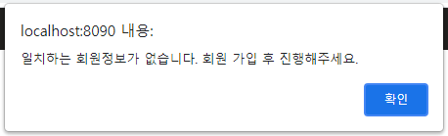
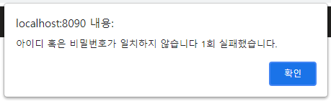
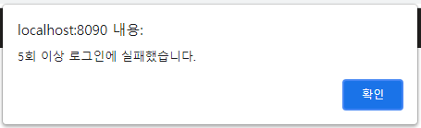
회원 – 로그인
DEVELOP Description
1 | Ajax 로 DB 에 저장된 회원정보 일치여부확인
1

Slide 25
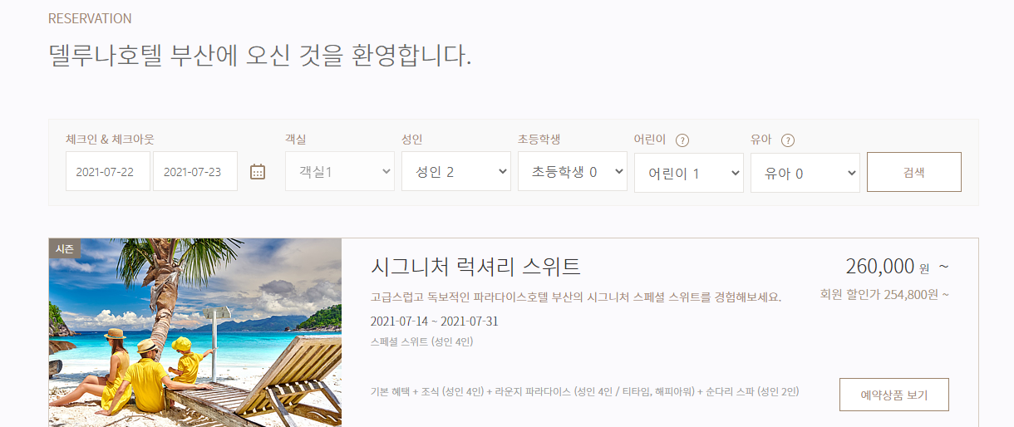
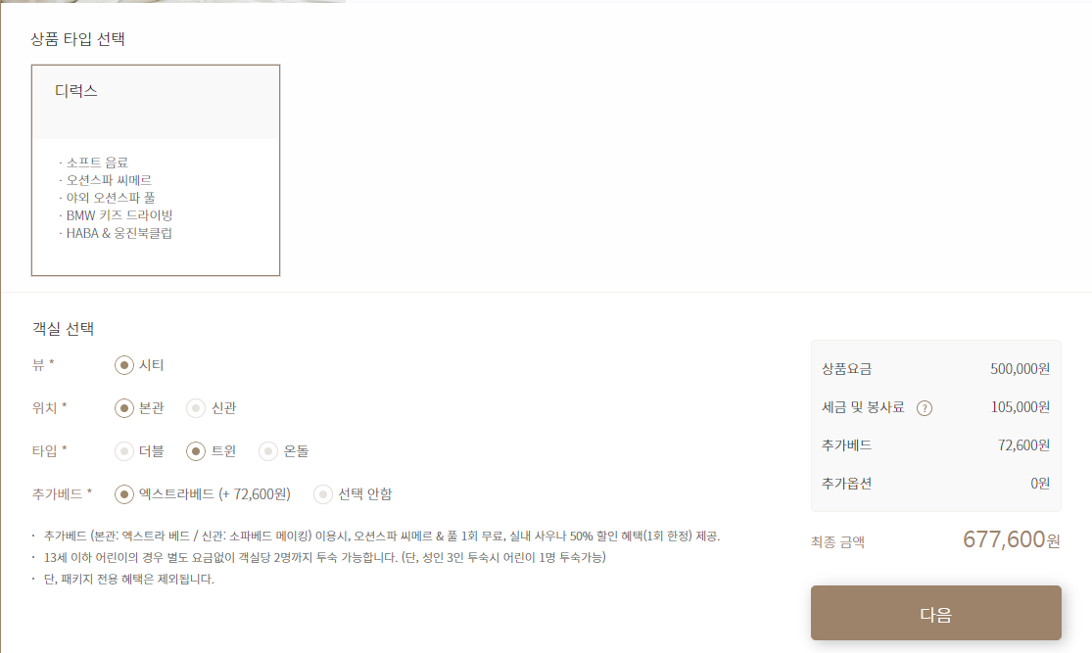
예약 – 예약옵션선택
DEVELOP Description
1 | 날짜, 인원수 선택 후 검색 시, DB에 저장된 예약 가능 상품 출력
2 | 예약할 객실타입,옵션 선택 후 가격 출력 옵션: 뷰, 위치, 타입으로 순서대로 하위 옵션들을 ajax 를 통해 출력한다.
3 | 마지막 옵션선택시 ajax 를 통해 가격을 출력한다.
1
2
3

Slide 26
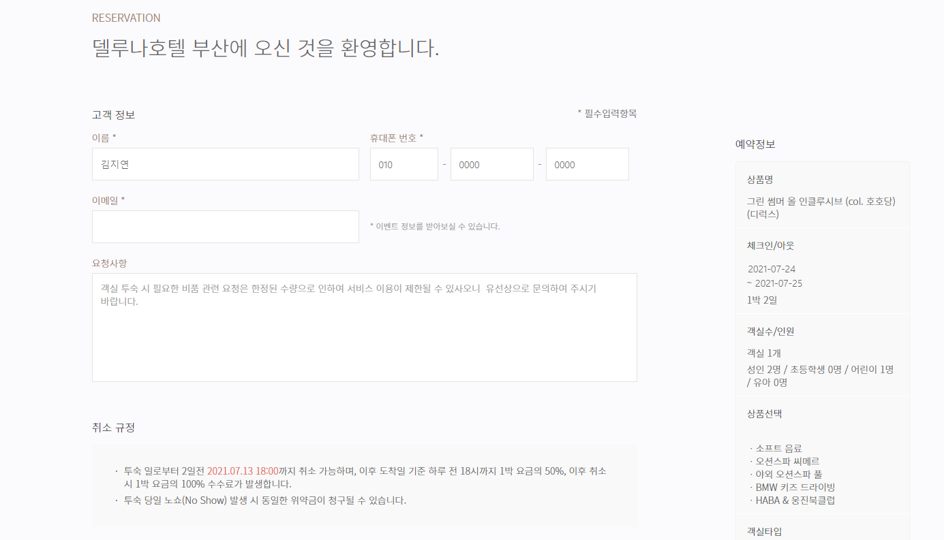
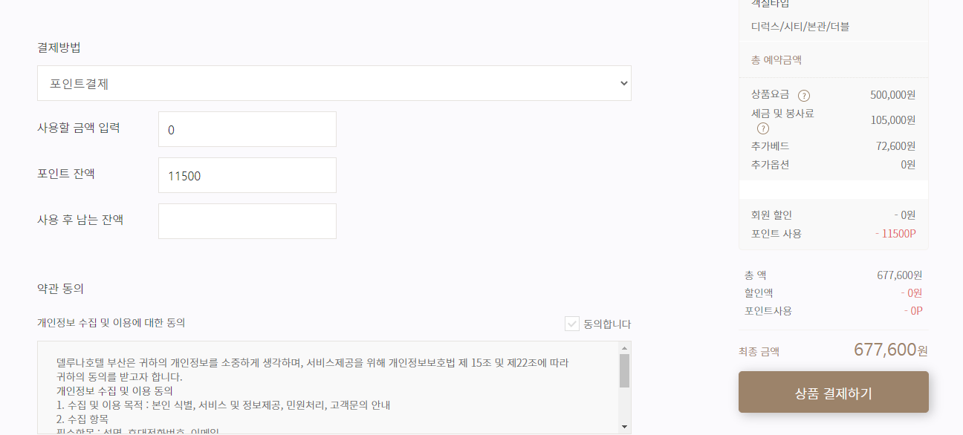
예약 – 포인트
DEVELOP Description
1 | 우측 예약정보들은 이전페이지에서 선택한 옵션들을 출력
2 | 회원의 경우 보유한 포인트로 차감결제 가능
1
2

Slide 27
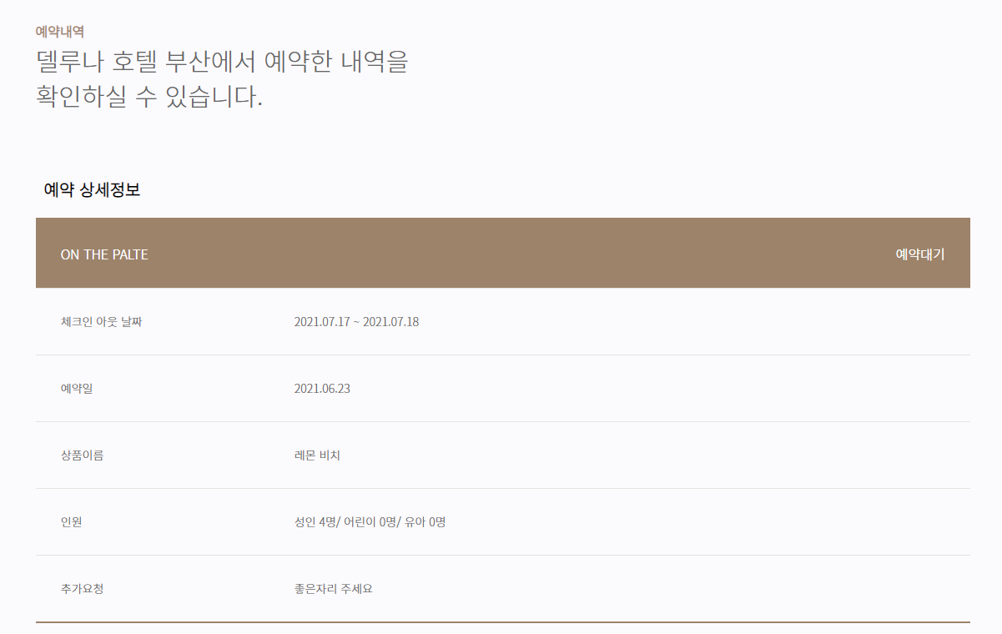
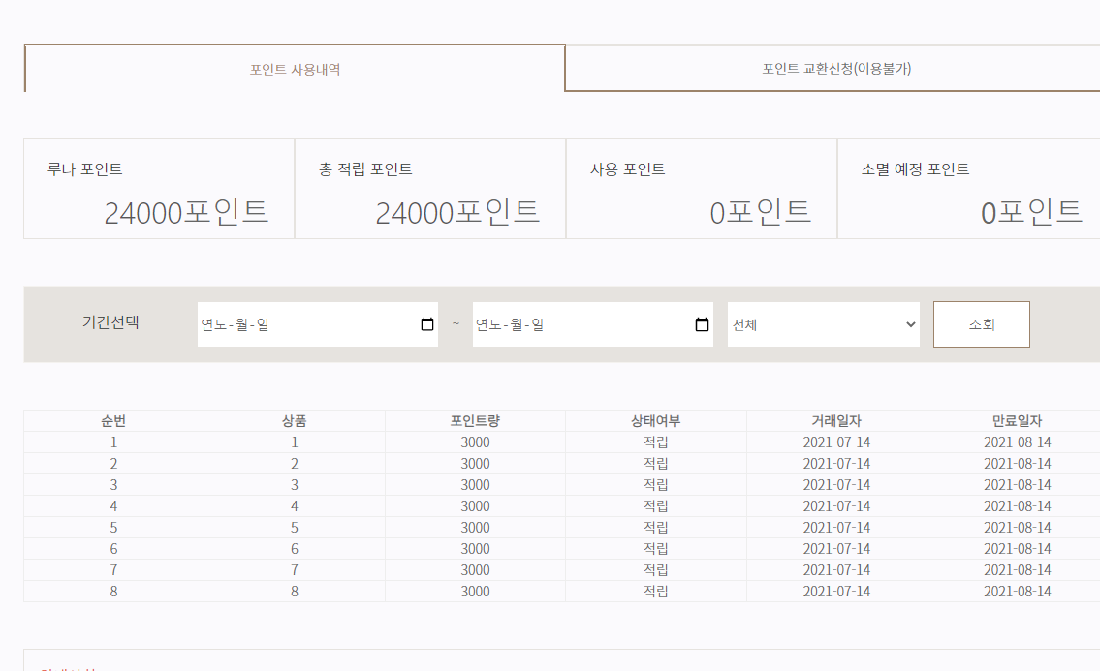
회원 – 예약내역
DEVELOP Description
1 | 예약 후 예약정보 확인가능
2 | 포인트 조회 가능 적립 : 예약 후 결제액의 0.03% 포인트 적립 소멸 : 1년의 유효기간 경과 후 포인트 소멸 사용 : 예약 시 사용가능
1
2

Slide 28
기능 설명
관리자 페이지

Slide 29
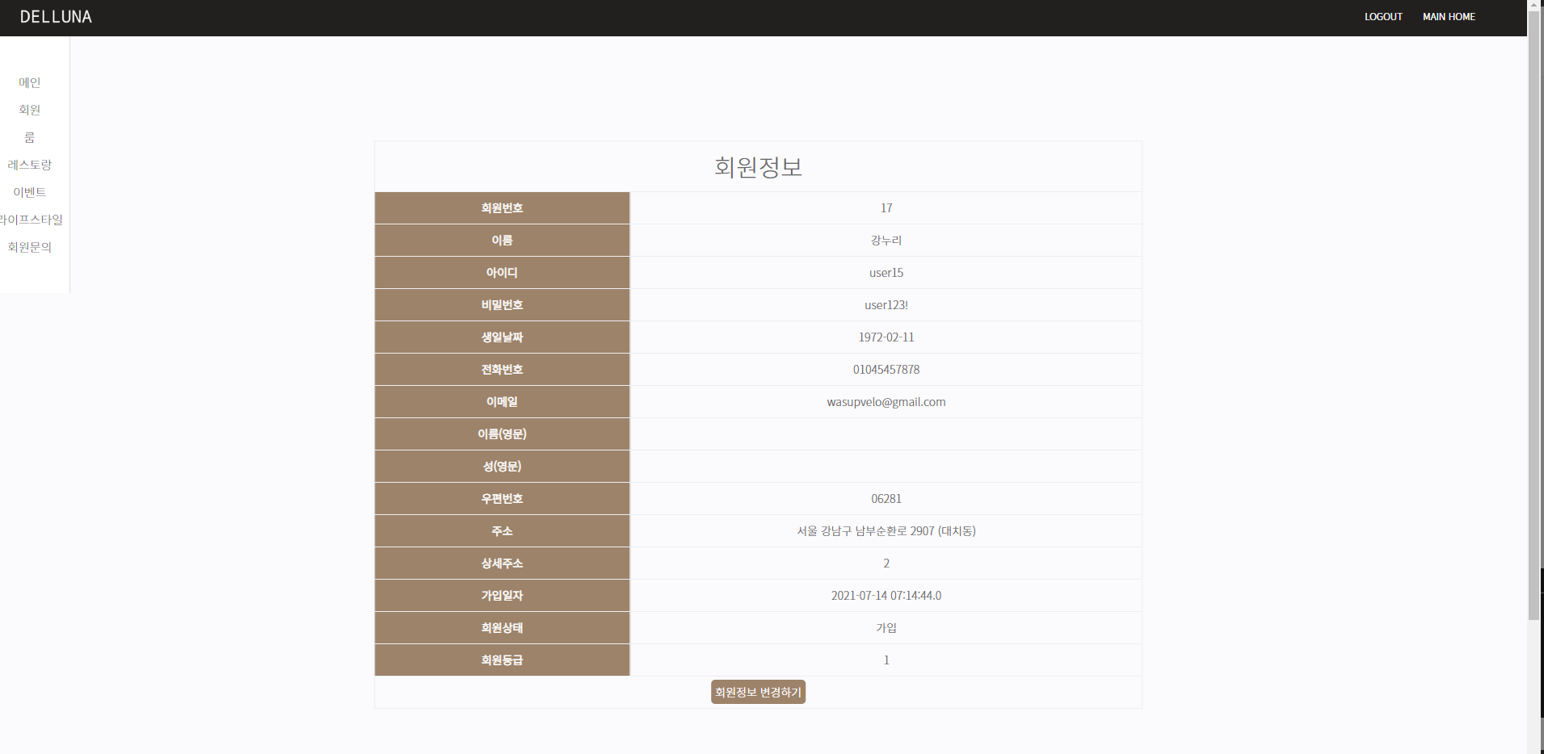
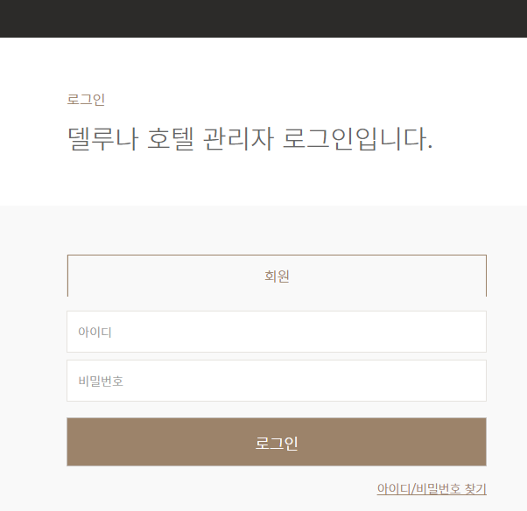
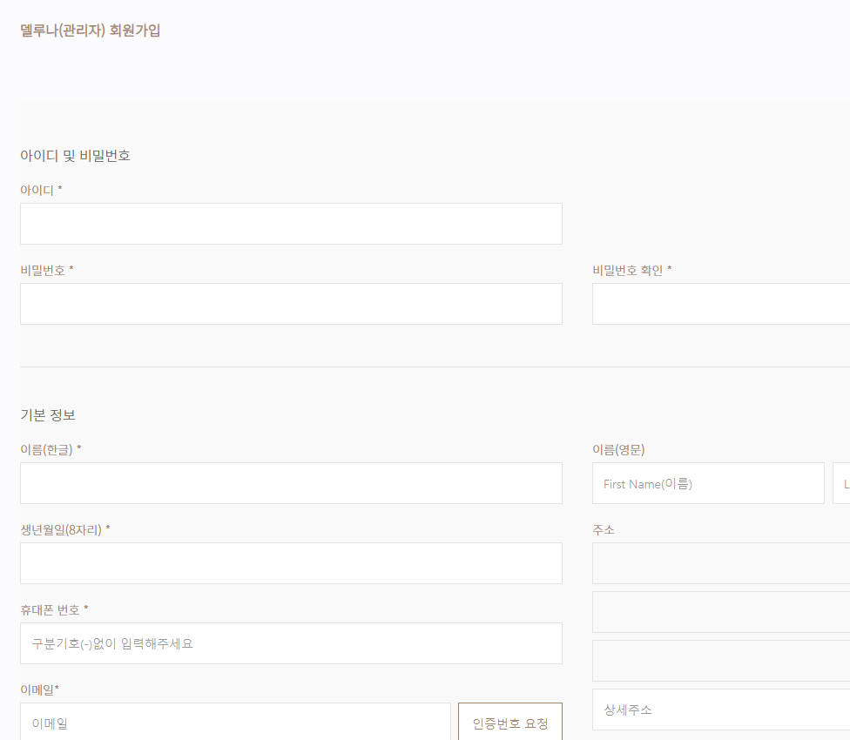
관리자 – 가입, 로그인
DEVELOP Description
1 | 관리자 계정으로 회원가입, 로그인 가능 비 로그인시 가입,로그인을 제외한 페이지들은 로그인 페이지로 요청하는 interceptor 구현 회원계정으로 로그인시 회원페이지로 요청하는 interceptor 구현
1

Slide 30
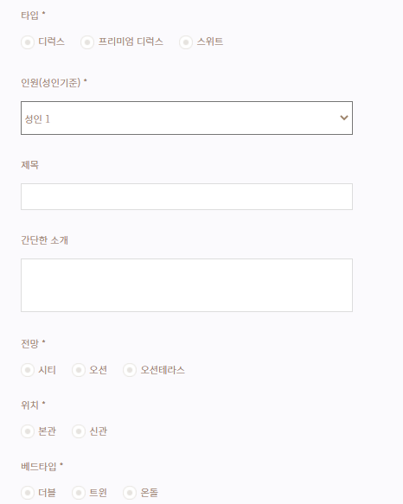
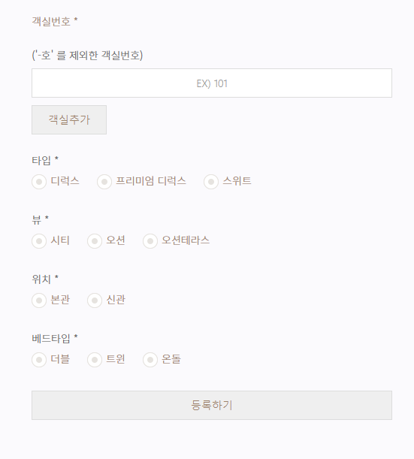
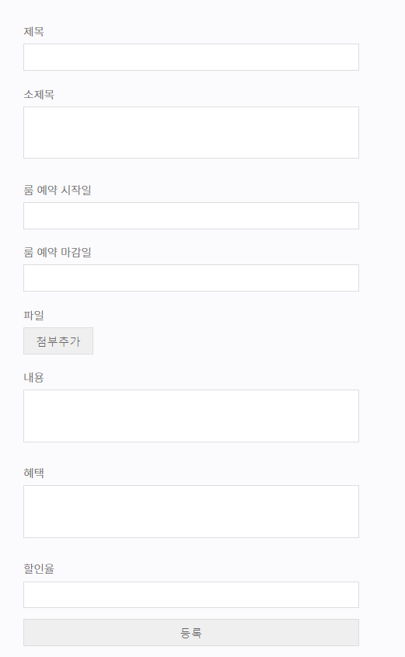
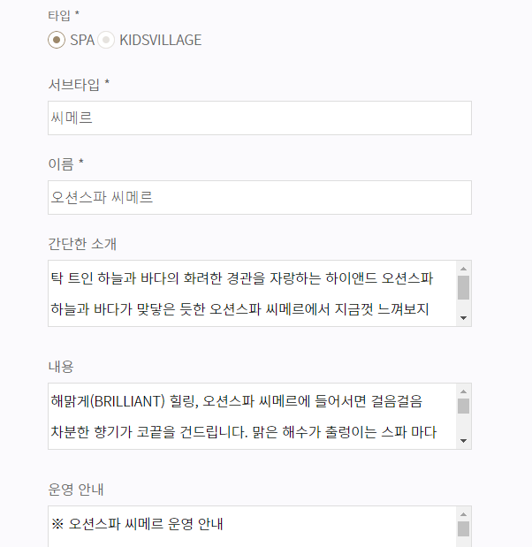
관리자 – 회원, 객실
DEVELOP Description
1 | 예약에 필요한 객실 타입과 객실 등록 가능
2 | 예약 패키지 등록 가능
3 | 예약 패키지 부가시설 등록 가능
4
5
6
7
1
2
3

Slide 31
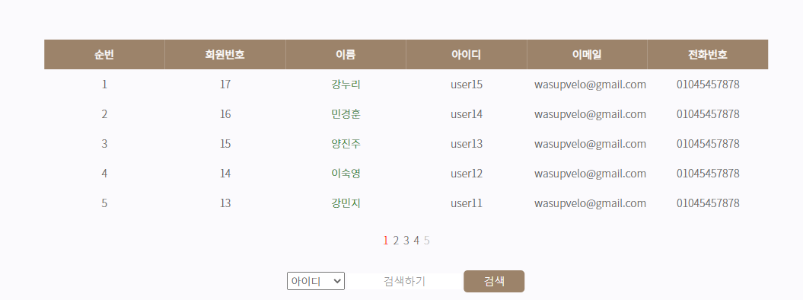
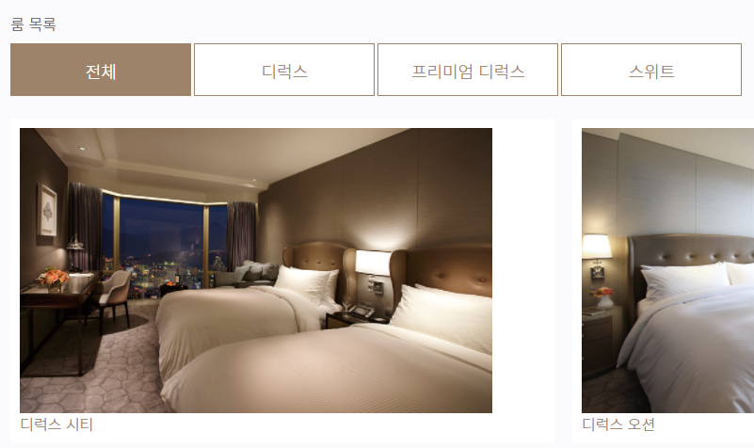
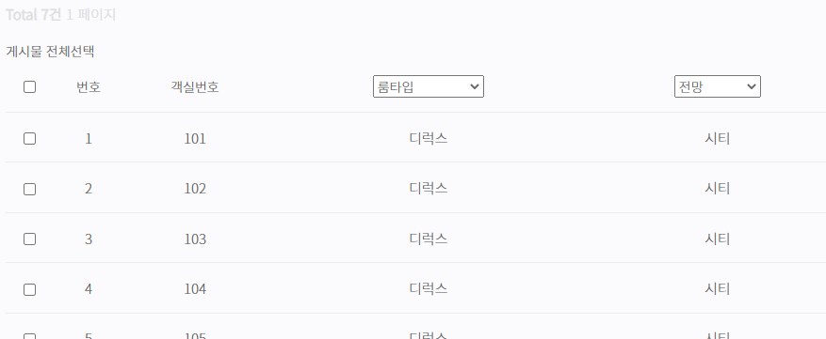
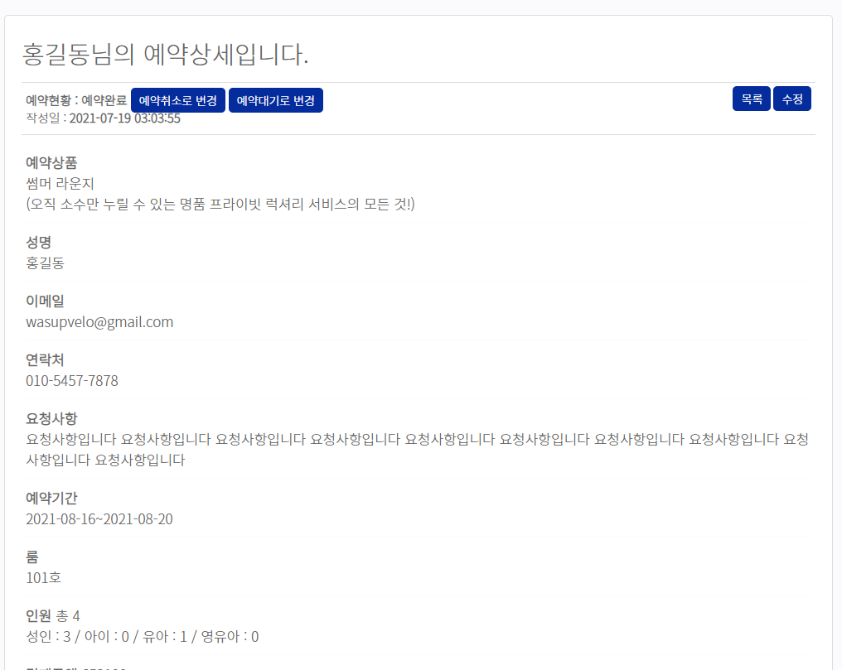
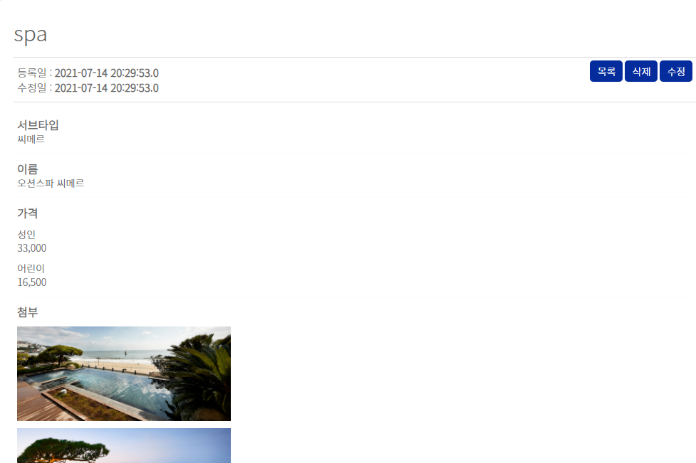
관리자 – 회원, 객실
DEVELOP Description
1 | 가입한 회원 리스트, 상세정보 확인가능
2 | 등록한 객실목록 확인 가능 각 옵션, 상태별로 필터링하여 검색 가능
3 | 회원 예약내역 확인 가능
4 | 예약패키지의 여가시설 확인 가능
5
6
7
1
2
3
4

